Slide 1
Lichtblicke für Kinder 2022 in Ruanda
Unser Lions-Projekt beim RTL-Spendenmarathon

Slide 2
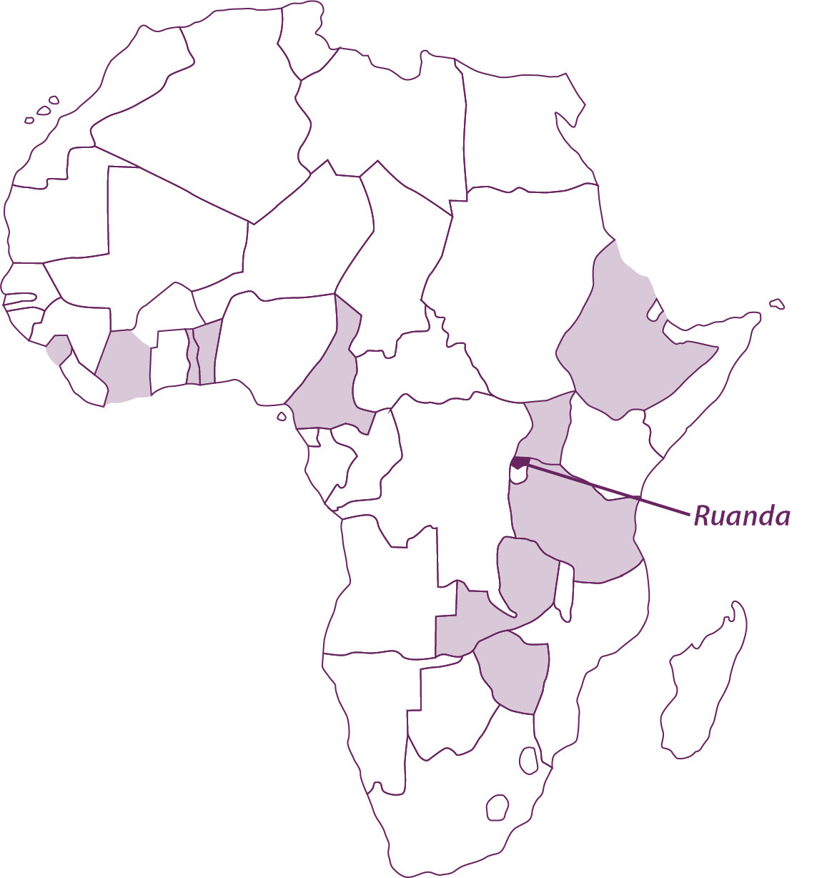
Land und Leute
Republik Ruanda
Hauptstadt: Kigali
Amtssprachen: Kinyarwanda, Französisch,
Englisch, Swahili
Fläche: 26.338 km²
Einwohnerzahl: 13,3 Mio. (Schätzung 2021)
Währung: Ruanda-Franc
Human Development Index (HDI): Rang 160
(„Entwicklungsstand“; zur Information: Deutschland Rang 6)
Lichtblicke für Kinder 2022 – Stiftung der Deutschen Lions – August 2022

Slide 3
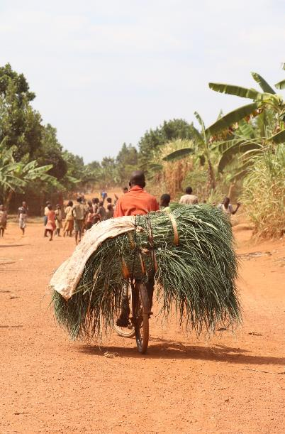
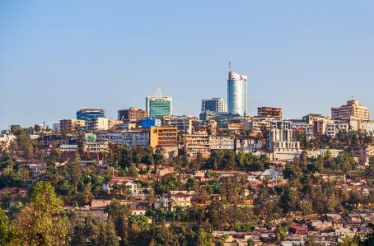
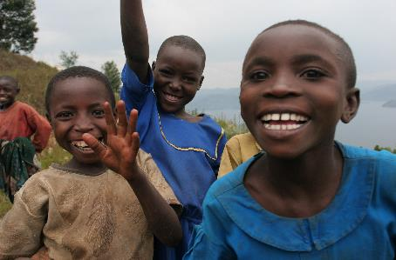
Impressionen

Slide 4
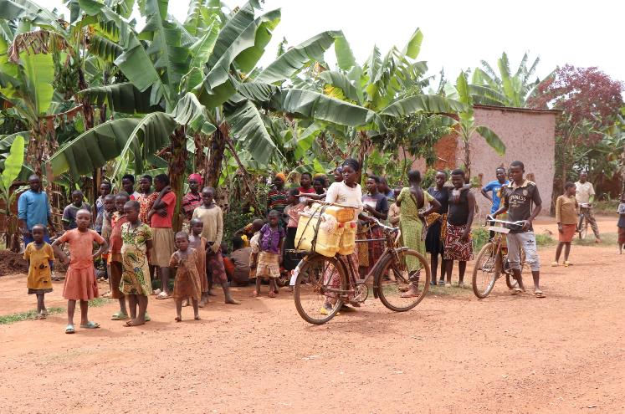
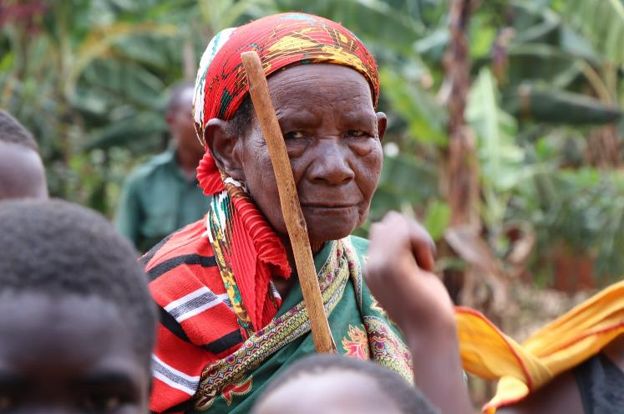
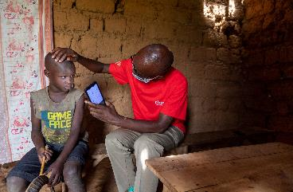
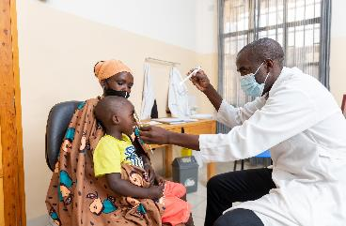
Impressionen

Slide 5
Fakten zum „Land der 1000 Hügel“ - Ruanda
einer der kleinsten Staaten Afrikas, der zu den am dichtesten besiedelten Regionen der Welt zählt. Gesamtbevölkerung rund 13 Millionen Menschen. Die Hauptstadt des Landes ist Kigali. Traurige Berühmtheit erlangte Ruanda durch den Völkermord in den 90er-Jahren. Heute gilt Ruandas Entwicklung als vorbildlich.
Die in den meisten Entwicklungsländern zu beobachtenden hohen Geburtenraten haben auch in Ruanda eine sehr junge Bevölkerung zur Folge. Ca. 45 % der Bevölkerung sind unter 15 Jahre alt, knapp 70 % der Gesamtbevölkerung entfällt auf die Altersgruppe bis 25 Jahre.
Derzeit sind 16 Augenärztinnen und -ärzte in öffentlichen und privaten Gesundheitseinrichtungen in Ruanda tätig. Jedoch sind sie nicht gleichmäßig im Land verteilt. So gibt es derzeit in keinem der Krankenhäuser im Osten des Landes einen ständigen Augenarzt und keine spezialisierte Kinderaugenklinik.

Slide 6
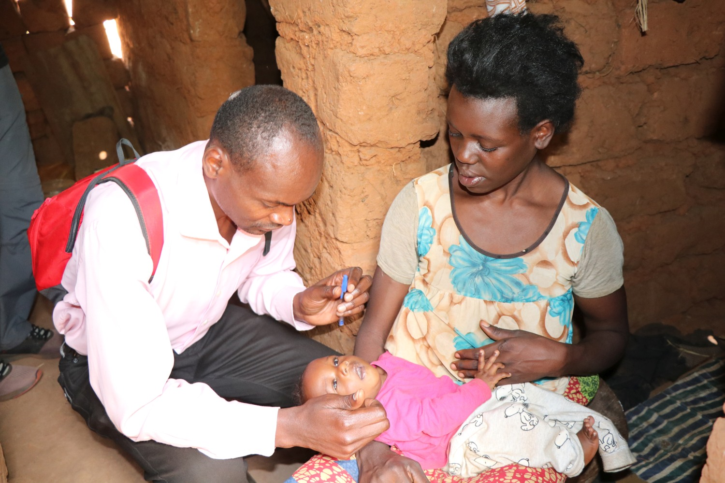
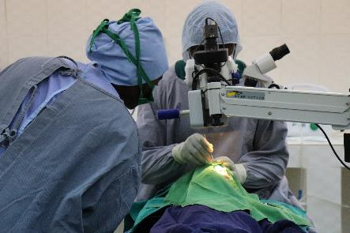
Lichtblicke für Kinder Herausforderungen:
Voruntersuchung, Diagnose und Behandlung von Kindern benötigen besondere Fachkenntnisse, Geräte und Materialien.
Augen-Operationen bei Kindern erfordern einen höheren Aufwand als bei Erwachsenen.
Lichtblicke für Kinder 2022 – Stiftung der Deutschen Lions – August 2022

Slide 7
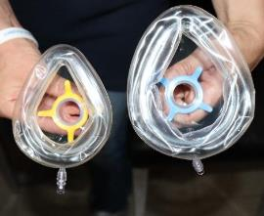
Lichtblicke für Kinder Herausforderungen:
Schon bei der Untersuchung können Kinder nicht in gleicher Weise mitwirken wie Erwachsene.
Die Operationen müssen, anders als bei Erwachsenen, unter Vollnarkose durchgeführt werden.
Lichtblicke für Kinder 2022 – Stiftung der Deutschen Lions – August 2022

Slide 8
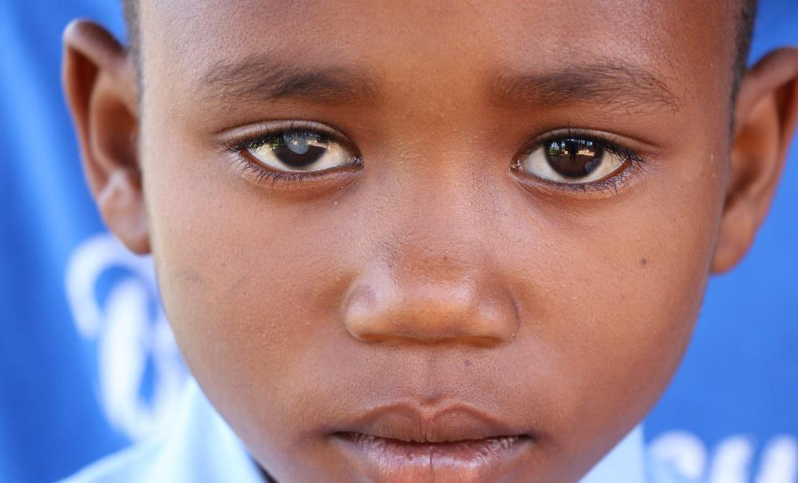
Ausgangssituation
Die Zahl der medizinischen Fachkräfte im Bereich der Augenheilkunde ist in Ruanda immer noch begrenzt.
Keines der Krankenhäuser der Zielregion verfügt über einen ständigen Augenarzt.
Es gibt nur einen einzigen Kinderaugenarzt im ganzen Land.
Lichtblicke für Kinder 2022 – Stiftung der Deutschen Lions – August 2022

Slide 9
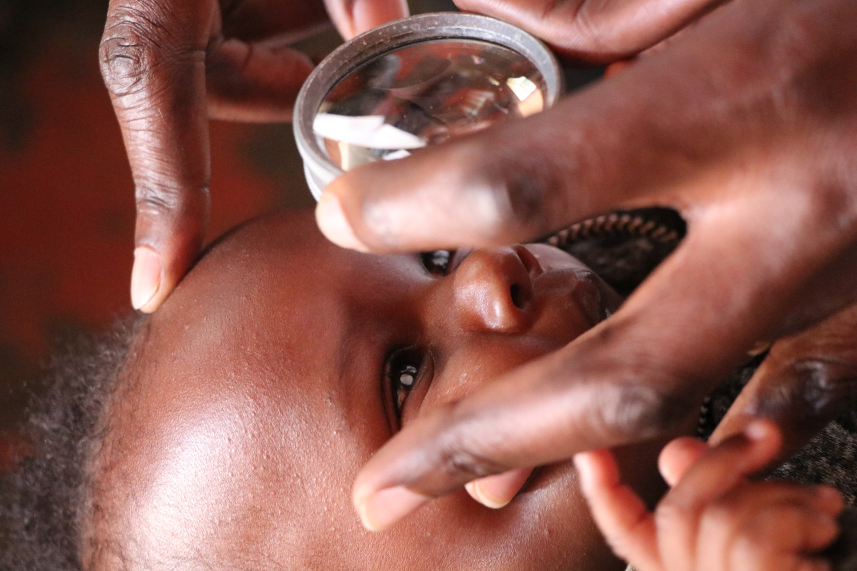
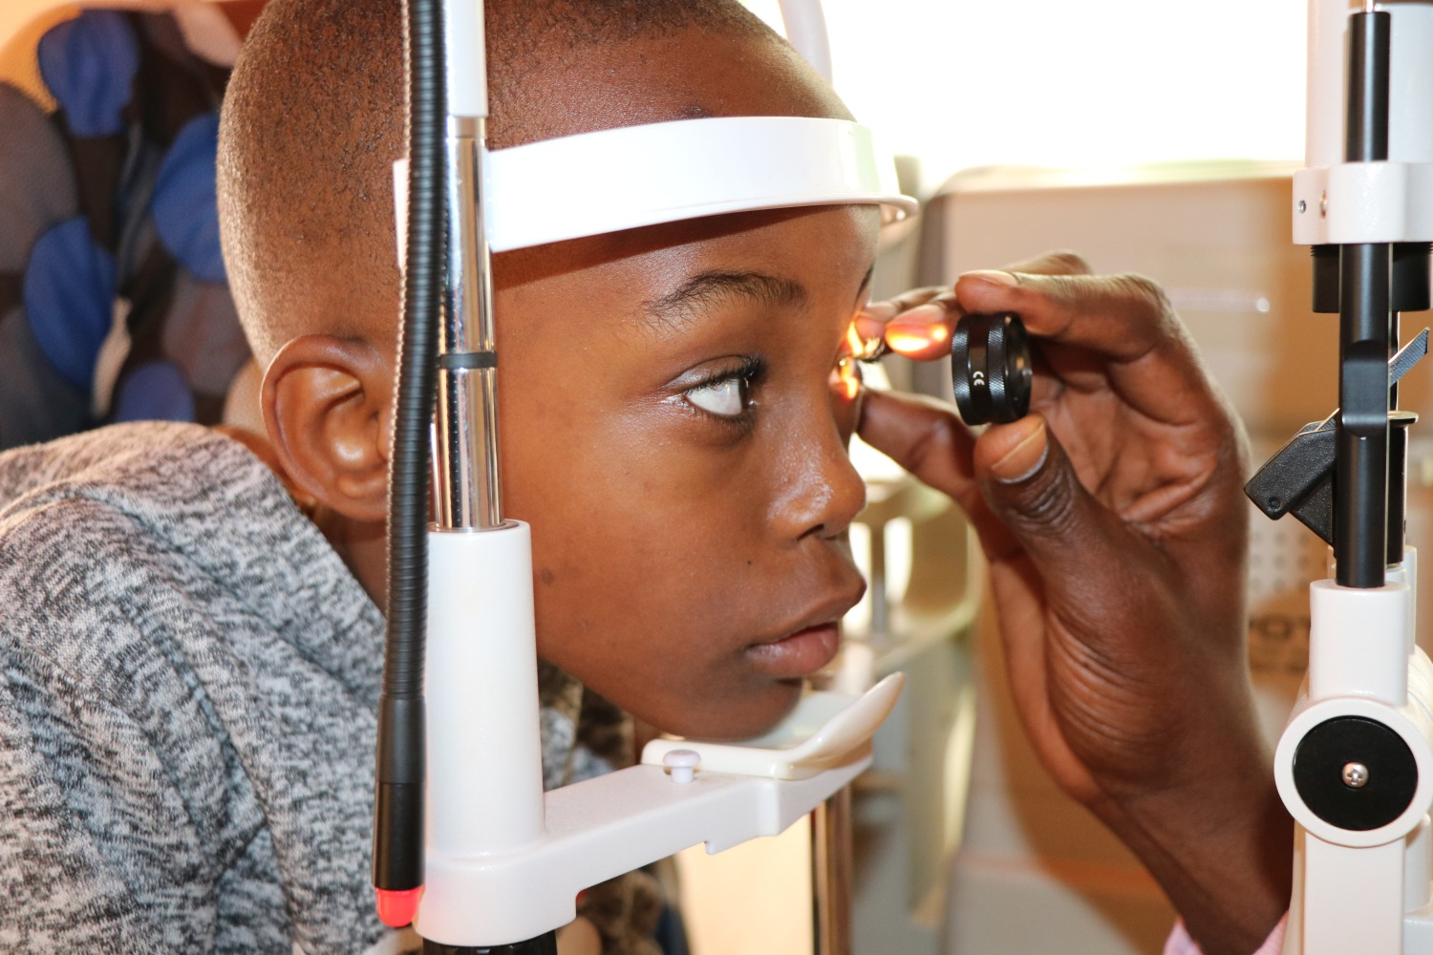
Ziele
Im Osten Ruandas verbessern Lions die augenmedizinische Versorgung mit einer Augenabteilung am Gahini Hospital
Vorsorge und rechtzeitige Diagnose kann Erblindungen im Kindesalter verhindern
Je früher die Kinder behandelt oder operiert werden, desto größer ist die Chance dass ihr Sehvermögen sich normal entwickeln kann.
Derzeit gibt es nur ein Krankenhaus im Süden des Landes, das Kabgayi Hospital, an dem Kinder operiert werden können.
Die Wartezeiten sind lang, die Reise weit und für viele einkommensschwache Familien unerschwinglich.
Lichtblicke für Kinder 2022 – Stiftung der Deutschen Lions – August 2022

Slide 10
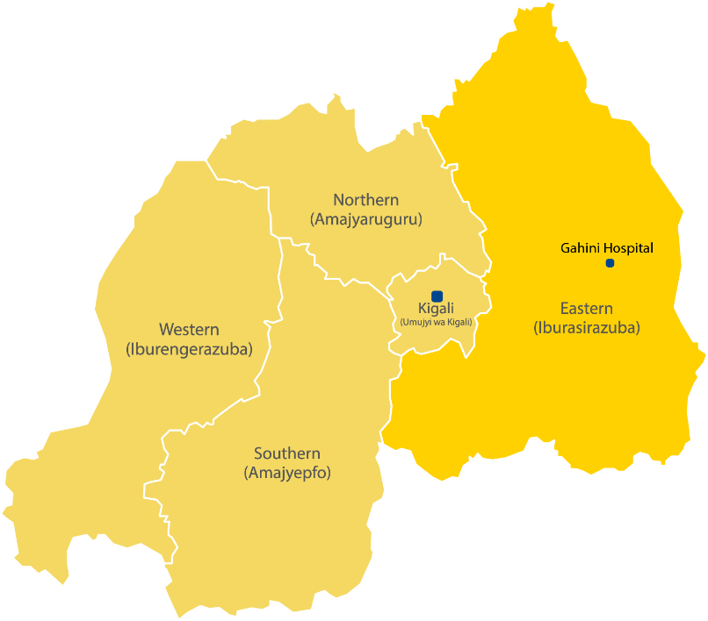
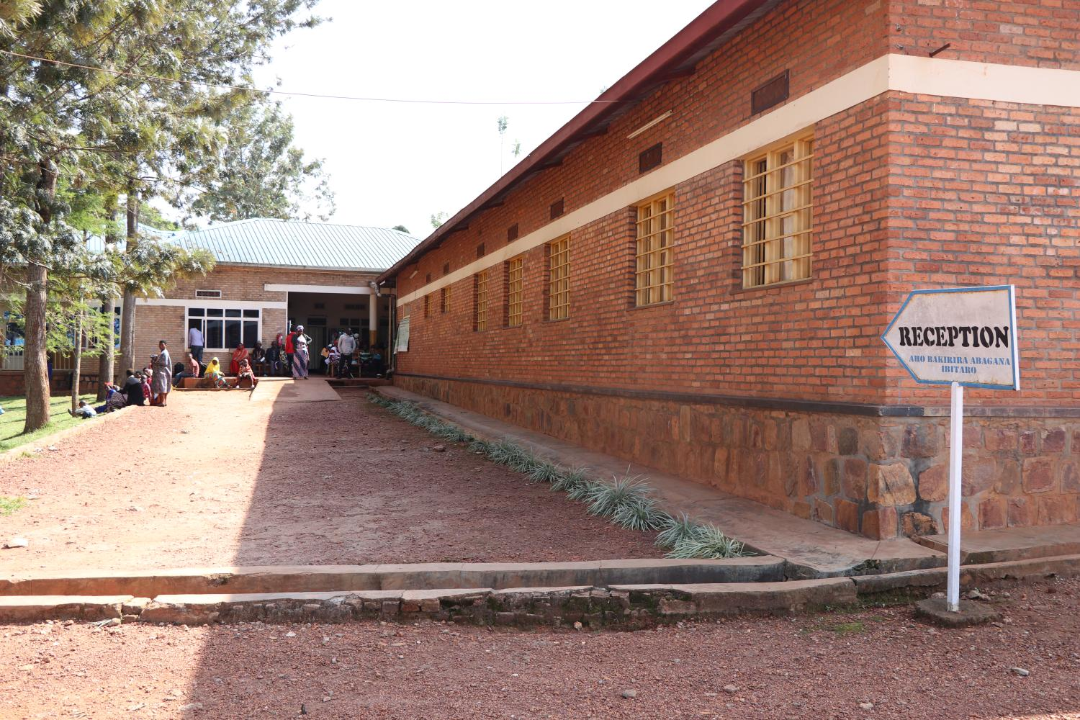
Partner: Gahini-Krankenhaus, Ostprovinz
Maßnahmen:
Bau eines modernen Gebäudes für die Augenabteilung des Gahini-Krankenhauses (Ambulanz und stationäre Räume, Operationssaal, Räume für Optik und Brillenausgabe, Abteilung für Sehschwäche und stationäre Abteilung)
Installation von Solarzellen auf dem neuen Gebäude der Augenabteilung
Ausstattung des neu errichteten Gebäudes mit Geräten und Möbeln
Bau der Abwasseraufbereitung
Lichtblicke für Kinder 2022 – Stiftung der Deutschen Lions – August 2022

Slide 11
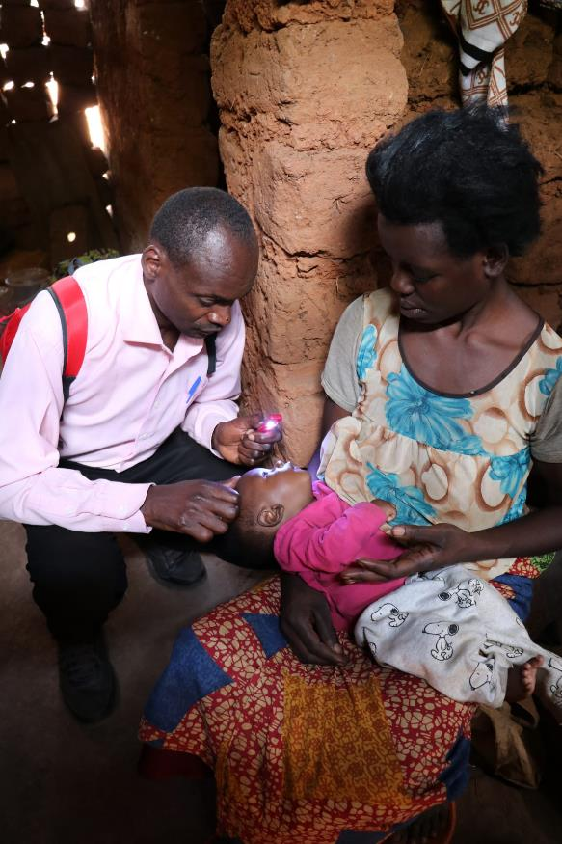
weitere Maßnahmen
Festanstellung eines Teilzeit-Augenarztes
Unterstützung bei medizinischem Verbrauchsmaterial
Ausstattung mit Spezialgeräten für ambulante und stationäre Dienste,
Medizinische Ausrüstung
Bürokosten
Kosten für die Projektüberwachung und -bewertung
Anschaffung eines Fahrzeugs
Jährliche Audits und Abschlussprüfung
Lichtblicke für Kinder 2022 – Stiftung der Deutschen Lions – August 2022

Slide 12
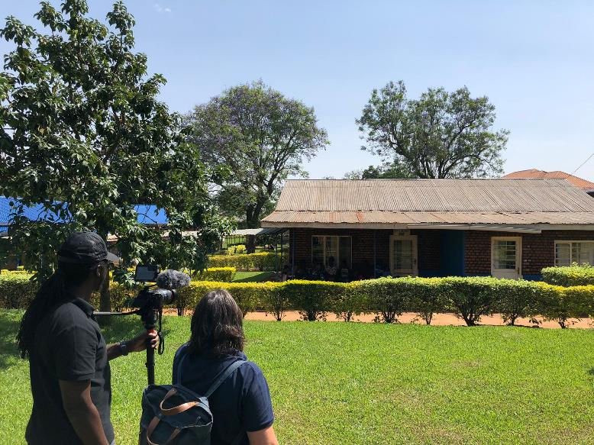
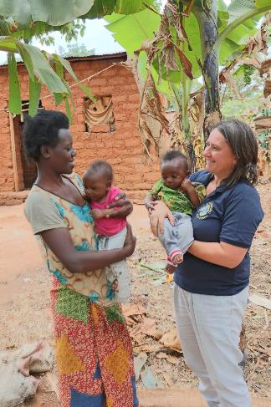
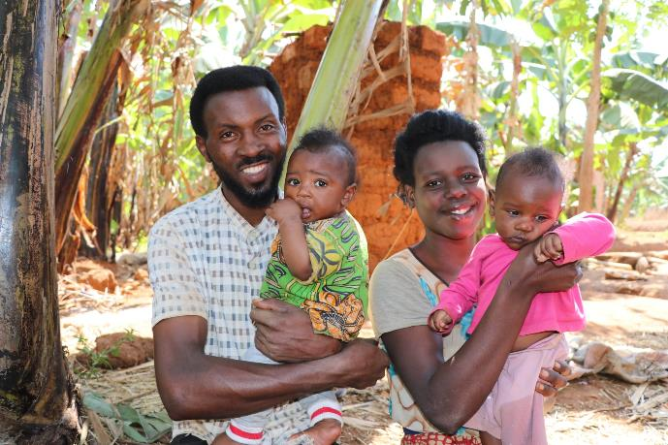
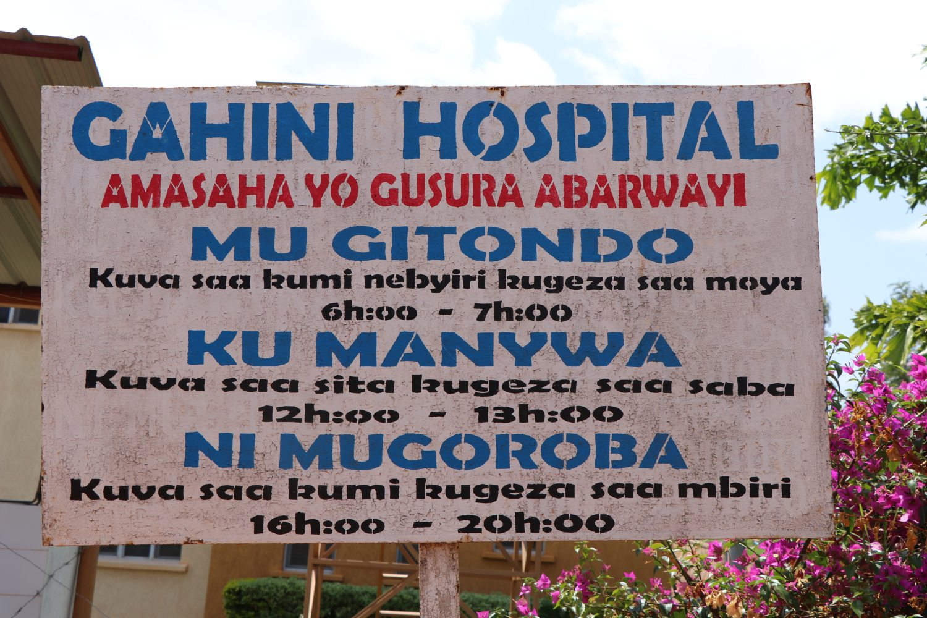
Drehreise
Dreharbeiten in Ruanda vom 22.8.-26.8.2022
erneut ohne Pate und RTL/ Pate noch nicht bekannt
Lichtblicke für Kinder 2022 – Stiftung der Deutschen Lions – August 2022

Slide 13
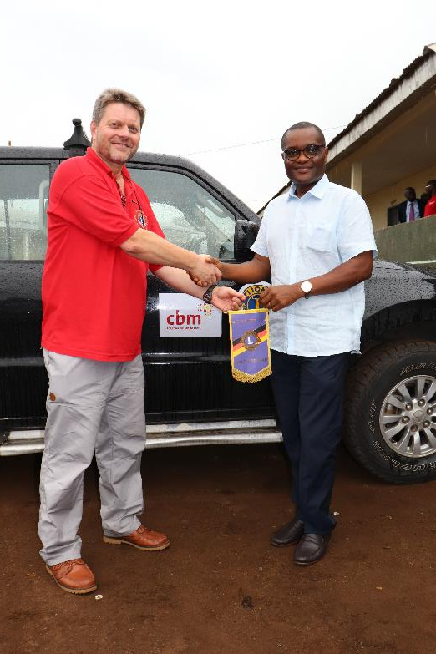
Lions und CBM feiern 30 Jahre Partnerschaft
Die Christoffel-Blindenmission (CBM) ist die weltweit größte Fachorganisation für Menschen mit Behinderungen.
Lions und CBM verbindet die erfolgreiche gemeinsame Umsetzung großer SightFirst-Projekte
seit 30 Jahren.
Lichtblicke für Kinder 2022 – Stiftung der Deutschen Lions – August 2022

Slide 14
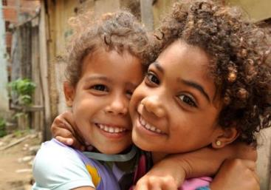
„Lichtblicke“ beim RTL-Spendenmarathon
Seit 1996 findet der RTL-Spendenmarathon statt – in diesem Jahr zum 26. Mal!
Seit 2011 nimmt „Lichtblicke für Kinder“ an der 24-stündigen Charity-TV-Gala teil – zum 12. Mal.
Wieder verdoppelt die Stiftung RTL alle Lions-Spenden, die bis zum Sendedatum eingehen, mit bis zu 500.000 Euro!
→Sendetermin: 17.- 19. November 2022
Lichtblicke für Kinder 2022 – Stiftung der Deutschen Lions – August 2022

Slide 15
Aus 1 mach 3
Jede Spende der Lions (bis 500.000 Euro) wird durch die Stiftung RTL verdoppelt.
Die Stiftung beantragt Zuschüsse in gleicher Höhe beim BMZ
Aus 500.000 Euro können so 1,5 Mio. Euro* werden
€ 500.000
€ 500.000
€ 500.000*
*bei erfolgreichem Zuschussantrag

Slide 16
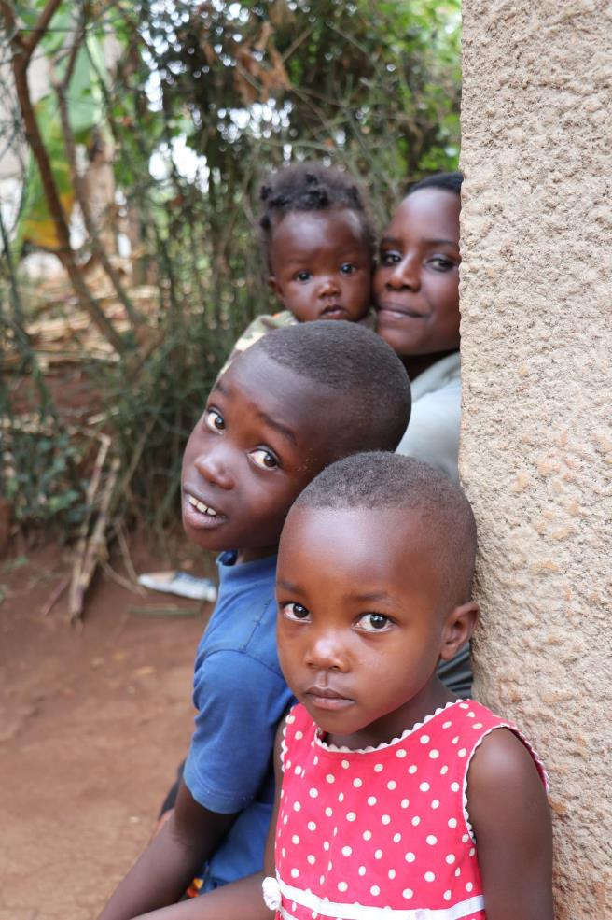
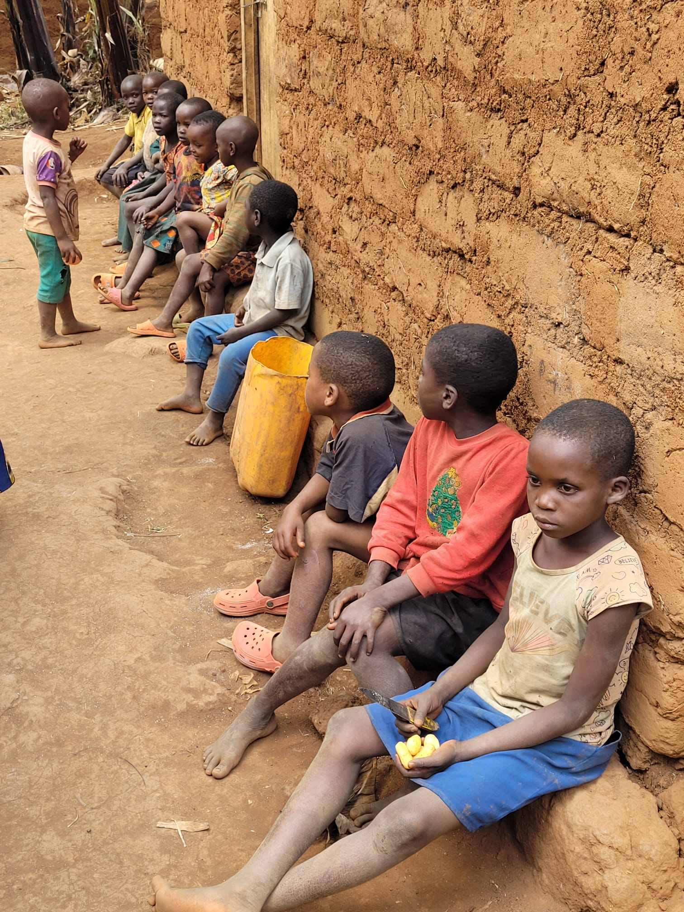
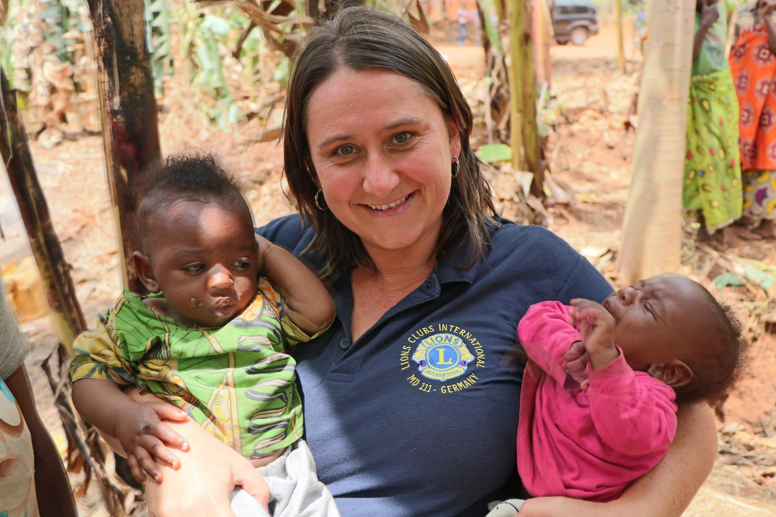
Unser Ziel:
Jedes Kind soll Hilfe finden!
Lichtblicke für Kinder 2022 – Stiftung der Deutschen Lions – August 2022

Slide 17
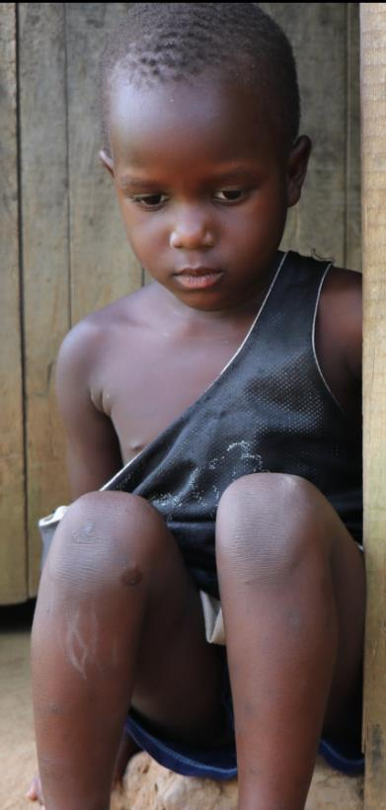
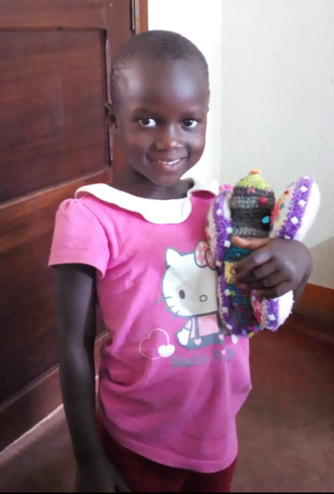
Jedes Kind soll Hilfe finden!
So wie Florence aus Uganda.
Das kleine Mädchen wurde im Rahmen der Dreharbeiten zu Lichtblicke 2021 „gefunden“ und operiert.
Florence während der Dreharbeiten im Mai 2021 und zur Nachuntersuchung im Oktober 2021
Lichtblicke für Kinder 2022 – Stiftung der Deutschen Lions – August 2022

Slide 18
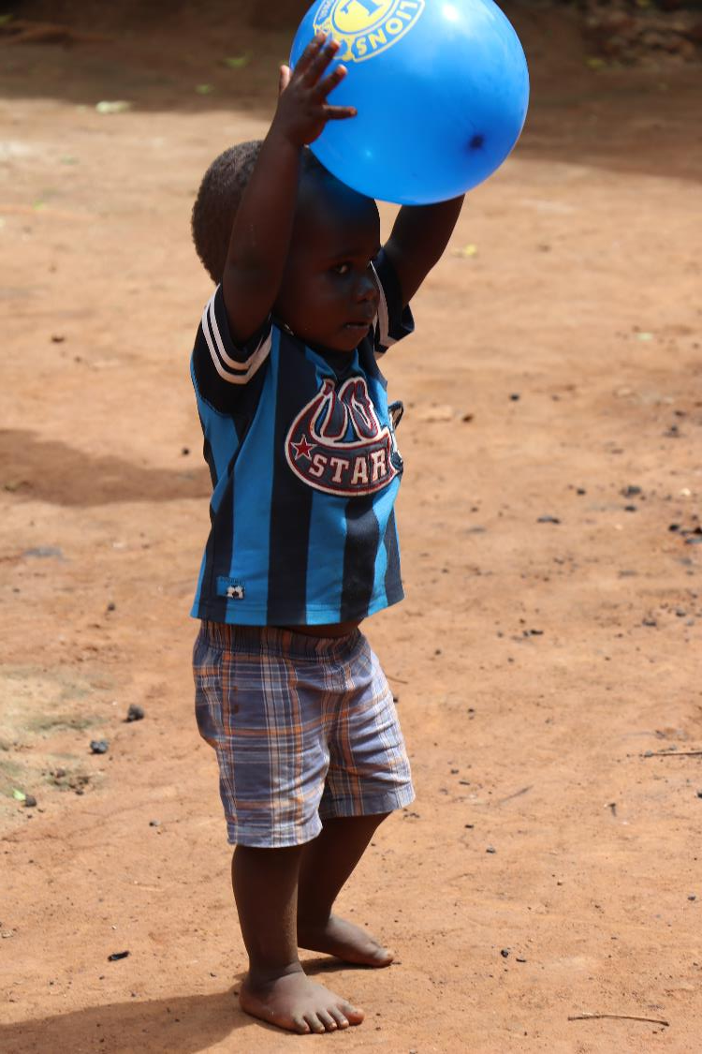
Gemeinsam erfolgreich
„Lichtblicke“ braucht Sie - Machen Sie mit!
Begeistern Sie Freunde und Bekannte für das Lions-Projekt für Augenlicht!
Erzählen Sie anderen von der Vervielfachung der Spenden durch die Teilnahme beim RTL-Spendenmarathon.
Starten Sie eine Geburtstagsspendenaktion!
Initiieren Sie in Ihrer Firma eine Spendenaktion
Wir unterstützen Sie gerne mit Ideen und Material!
Lichtblicke für Kinder 2021 – Stiftung der Deutschen Lions – September 2021

Slide 19
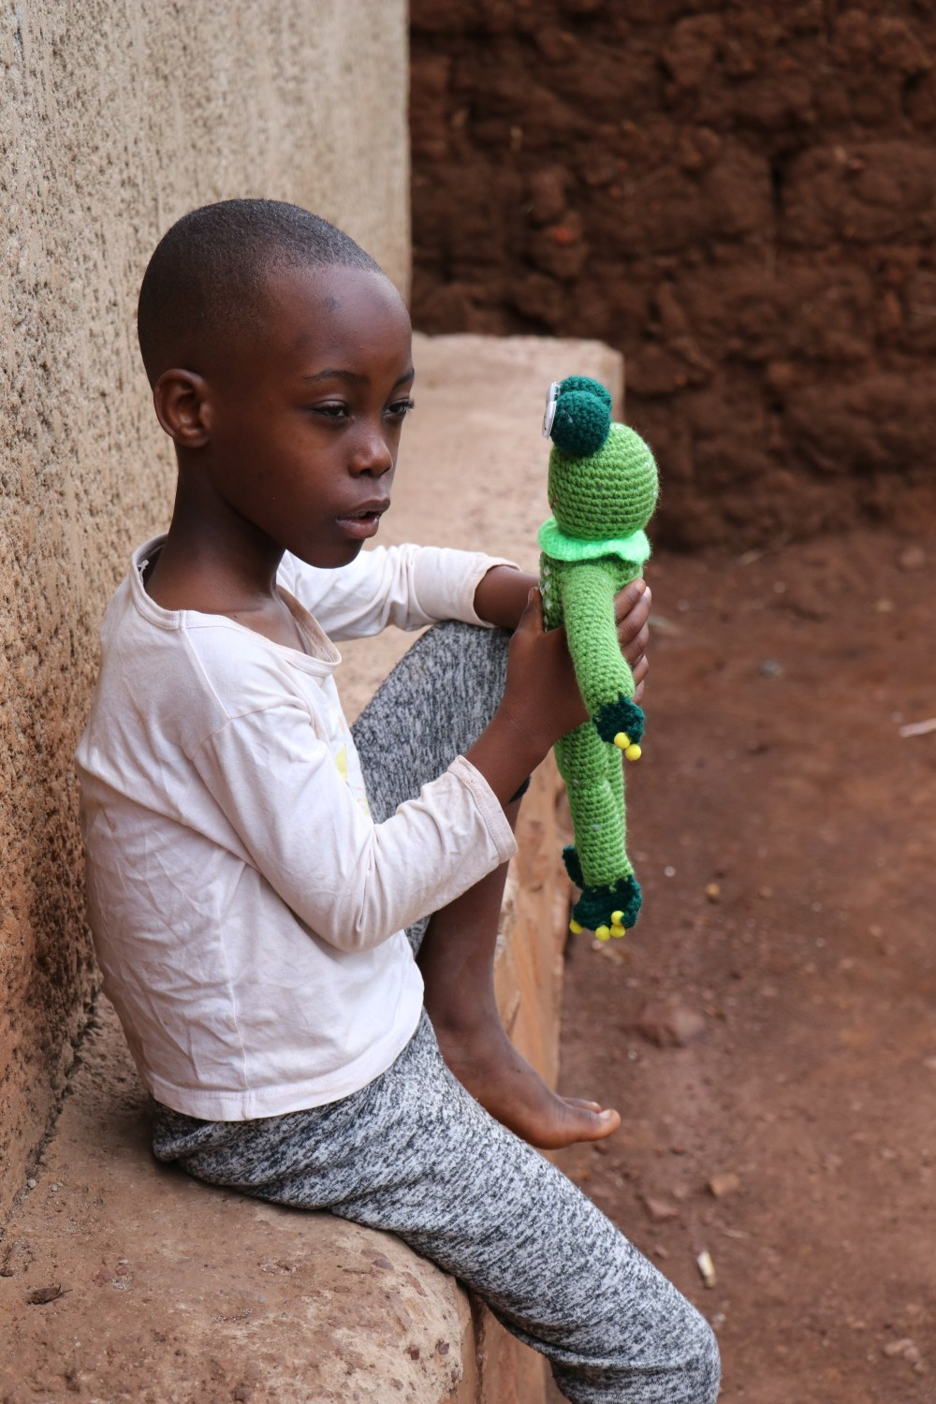
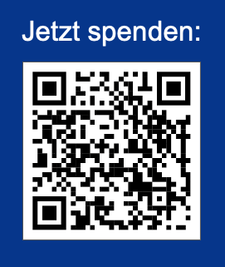
Bitte spenden Sie!
Spendenkonto: Stiftung der Deutschen Lions „Lichtblicke für Kinder“ Frankfurter Volksbank eG IBAN: DE 40 5019 0000 0000 4005 05 BIC: FFVBDEFFXXX
Oder mit wenigen Klicks online:
stiftung.lions.de/spenden

Slide 20
Hier finden Sie noch mehr Informationen
https://stiftung.lions.de/ruanda
Und können Infomaterialien und Flyer, Freianzeige, Social Media Motvive usw. downloaden und bestellen!

Slide 21
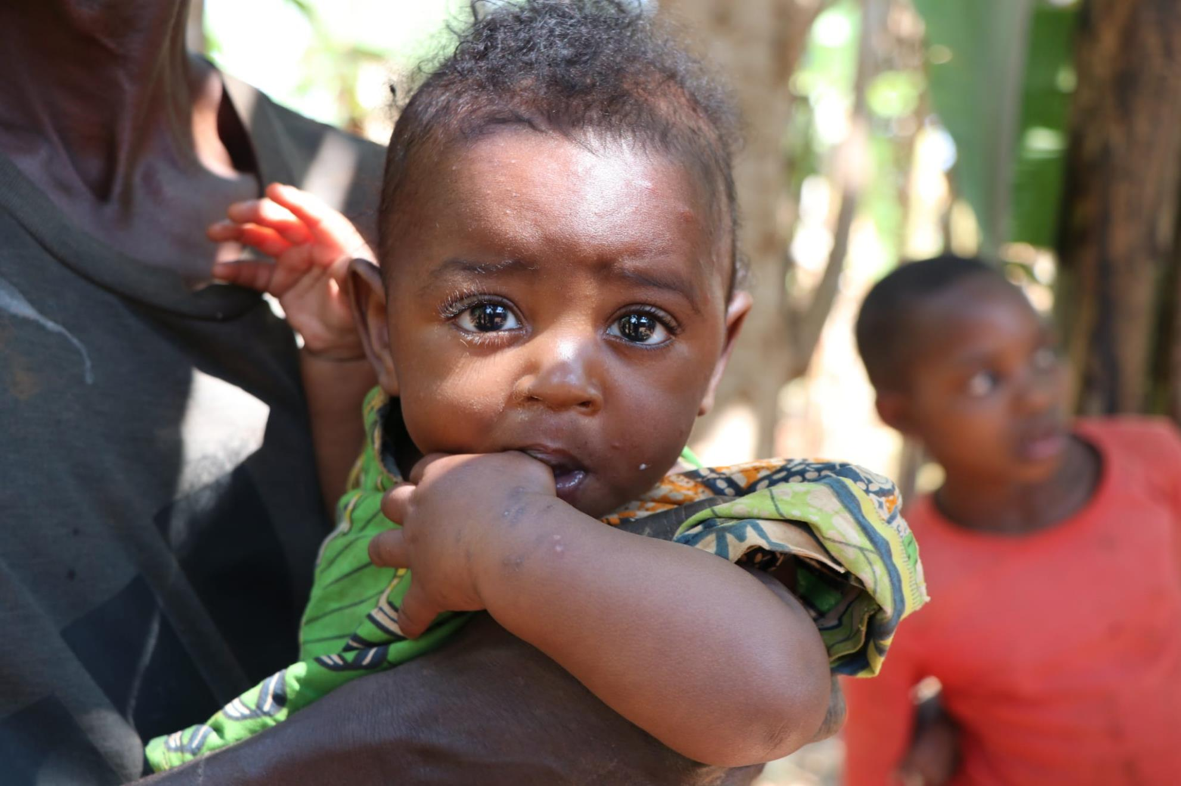
2011-2022: Zwölf Mal „Lichtblicke“!
Danke!

